Slide 1
LC07 - Dosages
Agrégation externe de Physique-chimie, option Physique
Jules FILLETTE

Slide 2
I. Dosages par étalonnage 1. Principe de la méthode
Echelle de teintes :
Tube à essai | 1 | 2 | 3 | 4 | 5 | 6
Volume de solution colorée S2 (en mL) | 0 | 2 | 4 | 6 | 8 | 10
Volume d’eau distillée (en mL) | 10 | 8 | 6 | 4 | 2 | 0
Concentration en colorant dans le tube

Slide 3
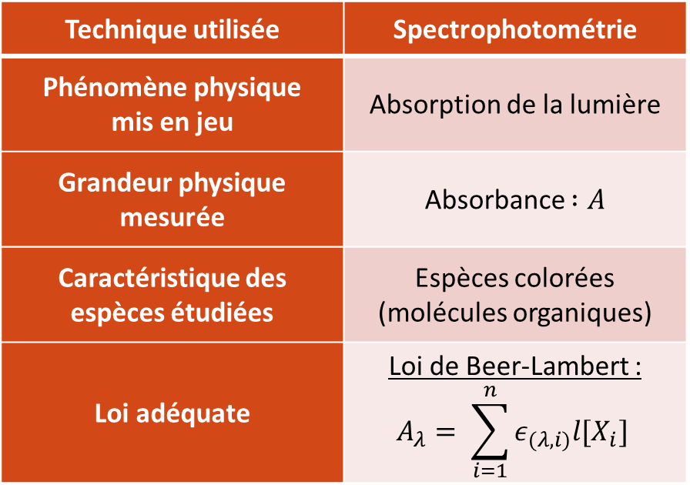
I. Dosages par étalonnage 2. Dosage par spectrophotométrie
Technique utilisée | Spectrophotométrie
Phénomène physique mis en jeu | Absorption de la lumière
Grandeur physique mesurée | Absorbance $:A$
Caractéristique des espèces étudiées | Espèces colorées (molécules organiques)
Loi adéquate | Loi de Beer-Lambert : $$A_{λ}= \sum_{i=1}^{n}{ε_{(λ,i)}l[X_{i}]}$$

Slide 4
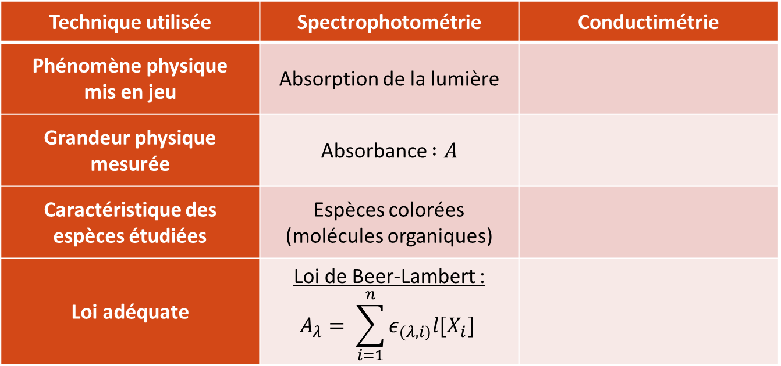
I. Dosages par étalonnage 3. Dosage par conductimétrie
Technique utilisée | Spectrophotométrie | Conductimétrie
Phénomène physique mis en jeu | Absorption de la lumière
Grandeur physique mesurée | Absorbance $:A$
Caractéristique des espèces étudiées | Espèces colorées (molécules organiques)
Loi adéquate | Loi de Beer-Lambert : $$A_{λ}= \sum_{i=1}^{n}{ε_{(λ,i)}l[X_{i}]}$$

Slide 5
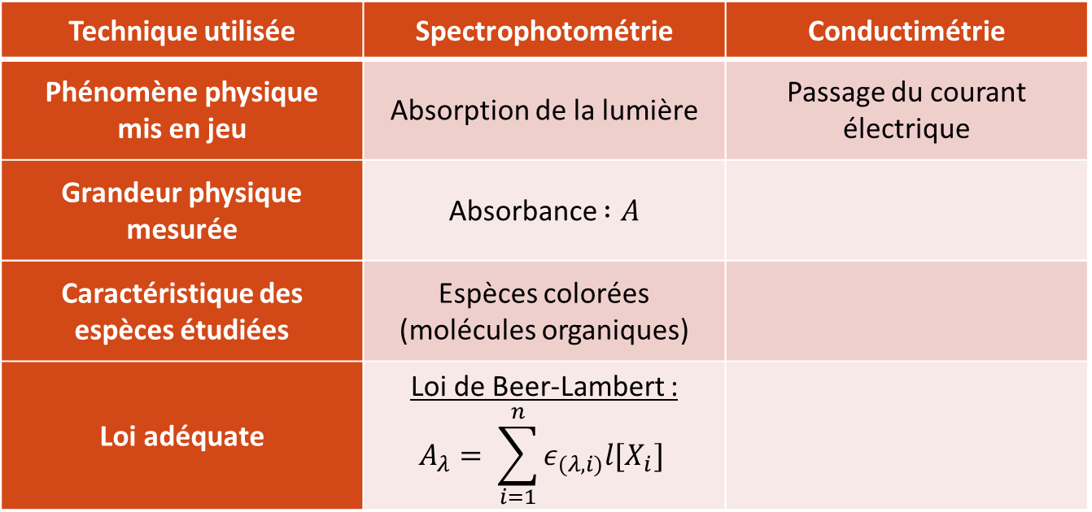
I. Dosages par étalonnage 3. Dosage par conductimétrie
Technique utilisée | Spectrophotométrie | Conductimétrie
Phénomène physique mis en jeu | Absorption de la lumière | Passage du courant électrique
Grandeur physique mesurée | Absorbance $:A$
Caractéristique des espèces étudiées | Espèces colorées (molécules organiques)
Loi adéquate | Loi de Beer-Lambert : $$A_{λ}= \sum_{i=1}^{n}{ε_{(λ,i)}l[X_{i}]}$$

Slide 6
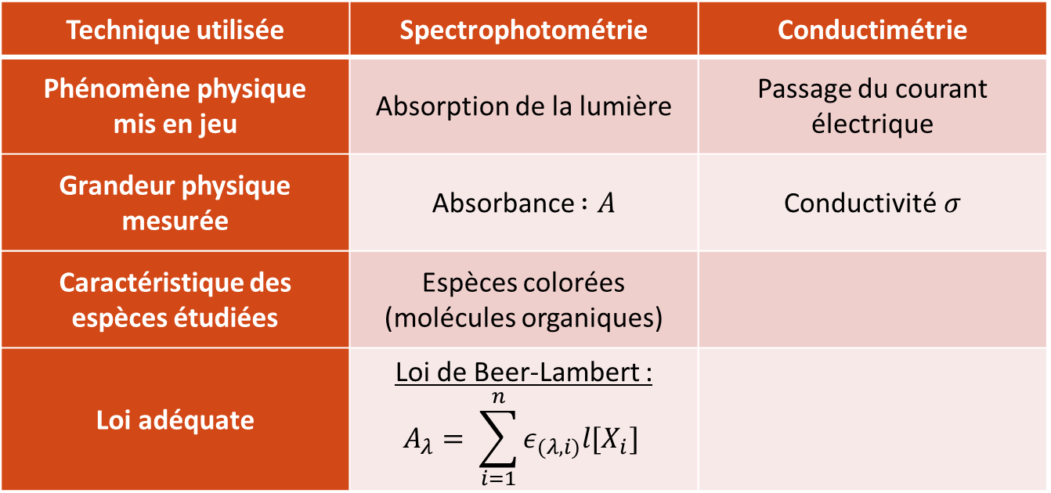
I. Dosages par étalonnage 3. Dosage par conductimétrie
Technique utilisée | Spectrophotométrie | Conductimétrie
Phénomène physique mis en jeu | Absorption de la lumière | Passage du courant électrique
Grandeur physique mesurée | Absorbance $:A$ | Conductivité$σ$
Caractéristique des espèces étudiées | Espèces colorées (molécules organiques)
Loi adéquate | Loi de Beer-Lambert : $$A_{λ}= \sum_{i=1}^{n}{ε_{(λ,i)}l[X_{i}]}$$

Slide 7
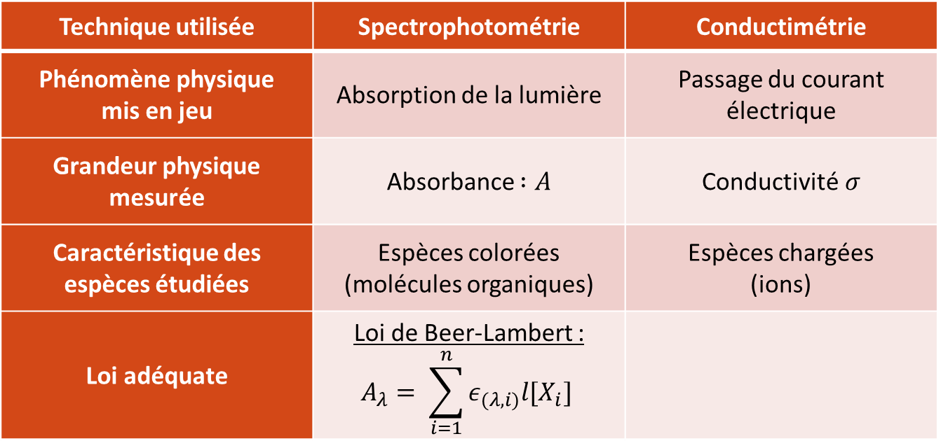
I. Dosages par étalonnage 3. Dosage par conductimétrie
Technique utilisée | Spectrophotométrie | Conductimétrie
Phénomène physique mis en jeu | Absorption de la lumière | Passage du courant électrique
Grandeur physique mesurée | Absorbance $:A$ | Conductivité$σ$
Caractéristique des espèces étudiées | Espèces colorées (molécules organiques) | Espèces chargées (ions)
Loi adéquate | Loi de Beer-Lambert : $$A_{λ}= \sum_{i=1}^{n}{ε_{(λ,i)}l[X_{i}]}$$

Slide 8
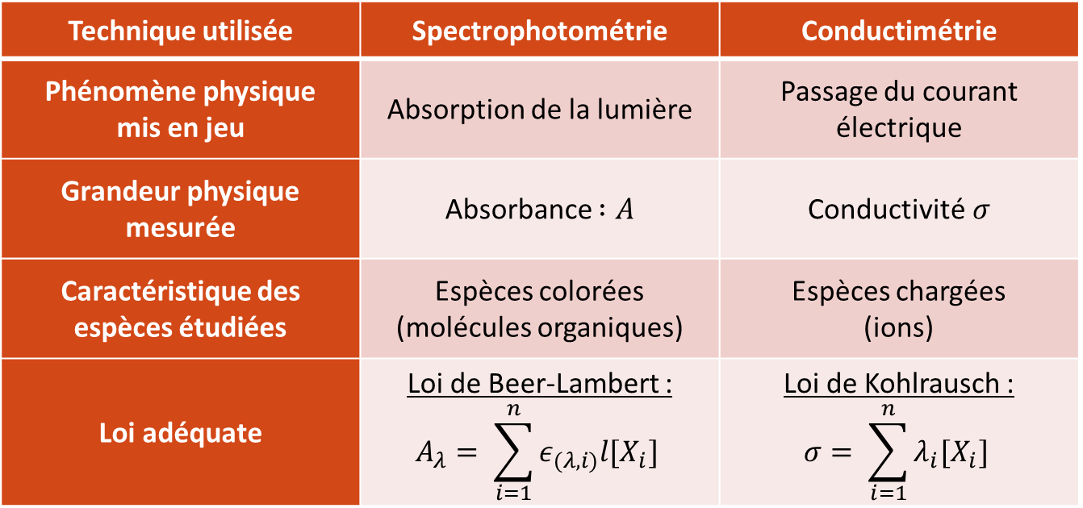
I. Dosages par étalonnage 3. Dosage par conductimétrie
Technique utilisée | Spectrophotométrie | Conductimétrie
Phénomène physique mis en jeu | Absorption de la lumière | Passage du courant électrique
Grandeur physique mesurée | Absorbance $:A$ | Conductivité$σ$
Caractéristique des espèces étudiées | Espèces colorées (molécules organiques) | Espèces chargées (ions)
Loi adéquate | Loi de Beer-Lambert : $$A_{λ}= \sum_{i=1}^{n}{ε_{(λ,i)}l[X_{i}]}$$ | Loi de Kohlrausch : $$σ= \sum_{i=1}^{n}{λ_{i}[X_{i}]}$$

Slide 9
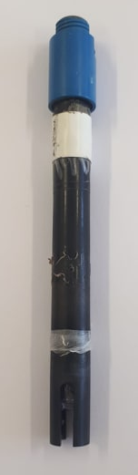
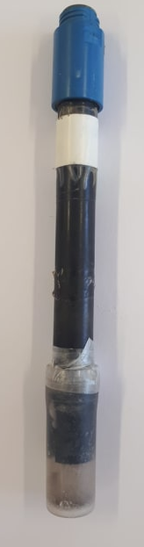
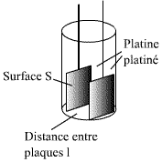
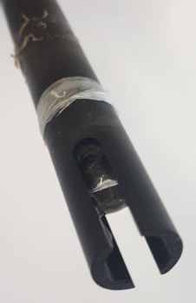

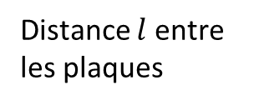
I. Dosages par étalonnage 3. Dosage par conductimétrie
Platine platiné
Surface $S$ des plaques
Distance $l$ entre les plaques
Fonctionnement du conductimètre

Slide 10
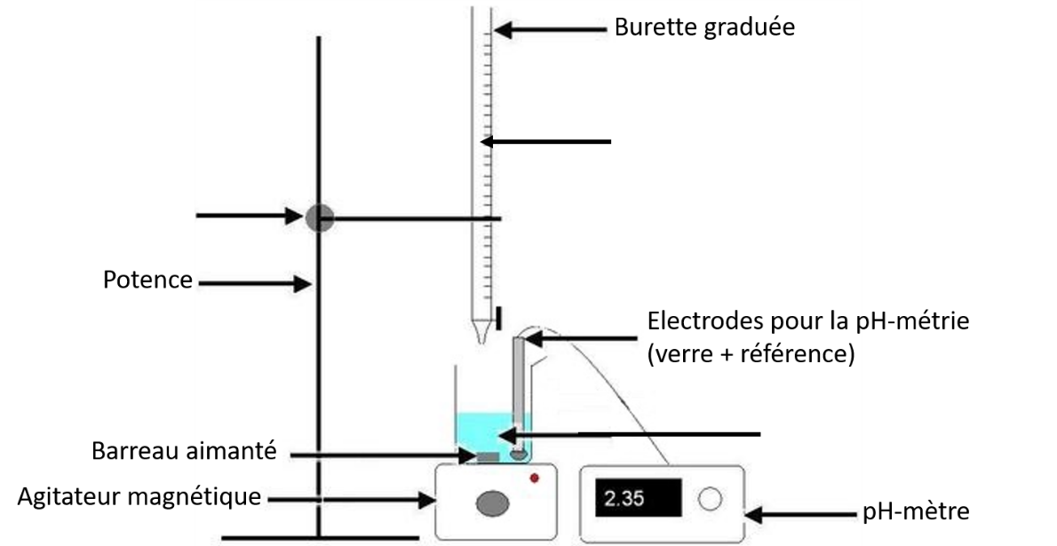
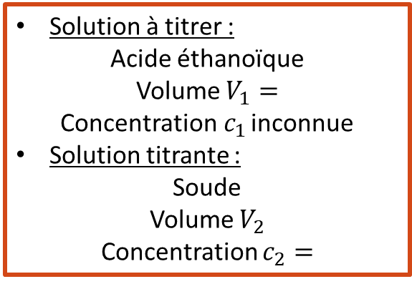
II. Dosage par titrage direct 2. Titrage direct par pH-métrie
Solution à titrer :
Acide éthanoïque
Volume $V_{1}=$
Concentration${ c}_{1}$ inconnue
Solution titrante :
Soude
Volume $V_{2}$
Concentration $c_{2}=$
Solution titrante, ici la soude
Solution à titrer, ici l’acide éthanoïque (vinaigre)
Montage pour le dosage par pH-métrique

Slide 11
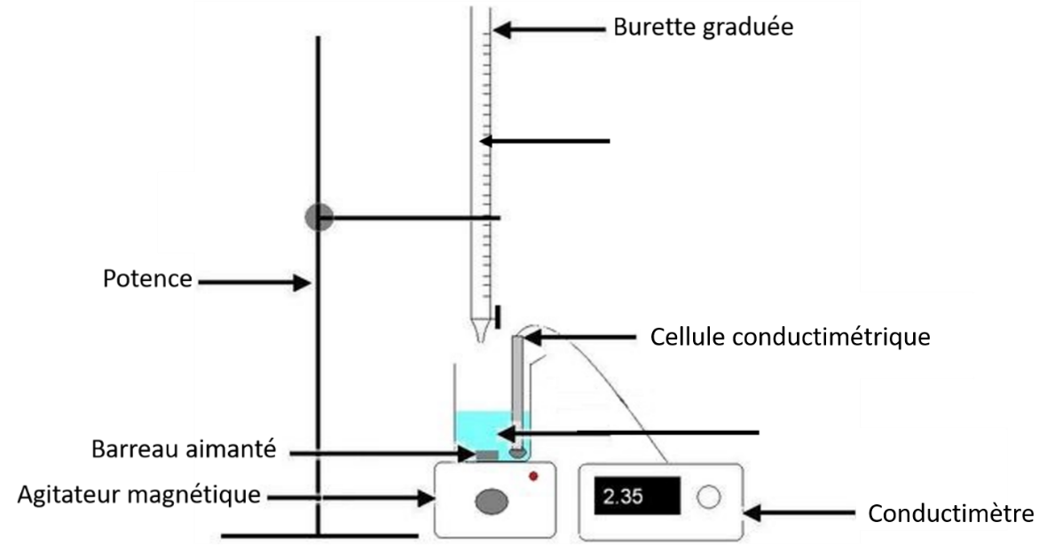
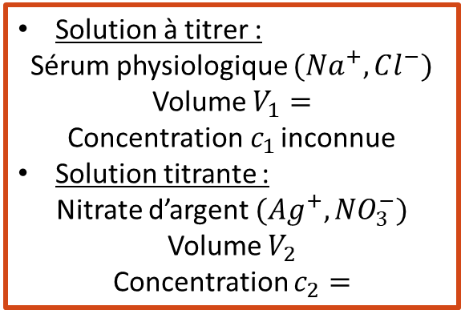
II. Dosage par titrage direct 3. Titrage direct par conductimétrie
Solution à titrer :
Sérum physiologique $(Na^{+},Cl^{−})$
Volume $V_{1}=$
Concentration${ c}_{1}$ inconnue
Solution titrante :
Nitrate d’argent $(Ag^{+},NO_{3}^{−})$
Volume $V_{2}$
Concentration $c_{2}=$
Solution titrante, ici le
nitrate d’argent
Solution à titrer, ici le sérum physiologique
Montage pour le dosage par conductimétrie

Slide 12
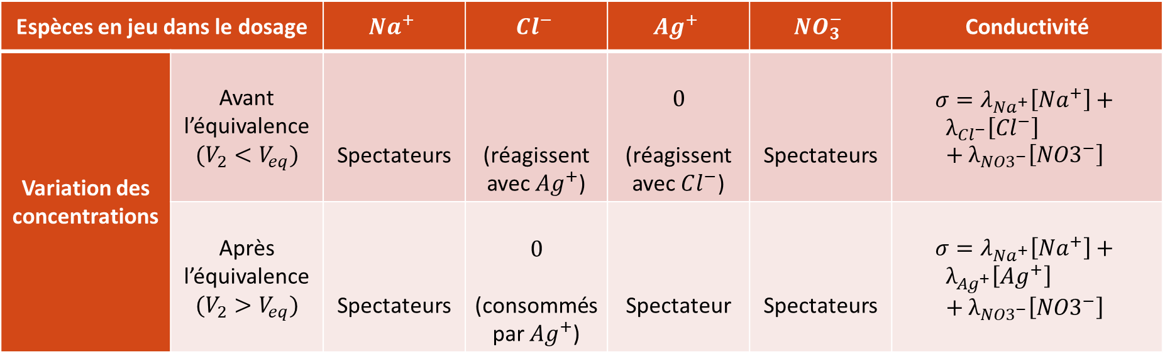
II. Dosage par titrage direct 3. Titrage direct par conductimétrie
Espèces en jeu dans le dosage |  | $$Na^{+}$$ | $$Cl^{−}$$ | $$Ag^{+}$$ | $$NO_{3}^{−}$$ | Conductivité
Variation des concentrations | Avant l’équivalence $$(V_{2}<V_{eq})$$ | Spectateurs | (réagissent avec $Ag^{+}$) | $$0$$ (réagissent avec$Cl^{−}$) | Spectateurs | $$σ=λ_{Na^{+}}\left[Na^{+}\right]+$$ $$λ_{{Cl}^{−}}\left[{Cl}^{−}\right]+λ_{{NO3}^{−}}\left[{NO3}^{−}\right]$$
 | Après l’équivalence $$(V_{2}>V_{eq})$$ | Spectateurs | $$0$$ (consommés par $Ag^{+}$) | Spectateur | Spectateurs | $$σ=λ_{Na^{+}}\left[Na^{+}\right]+$$ $$λ_{Ag^{+}}\left[Ag^{+}\right]+λ_{{NO3}^{−}}\left[{NO3}^{−}\right]$$
Variation de la conductivité de la solution au cours du dosage

Slide 13
Conclusion
Type de dosage | Etalonnage | Titrage direct
Suivi | Spectrométrique, condutimétrique | pH-métrique, conductimétrique
Impact sur la solution | Non destructif | Destructif
Avantages | Une fois la droite tracée, chaque mesure est rapide à effectuer. | Le titrage d’une solution unique est rapide et efficace : il n’y a qu’un seul point à connaître avec précision.
Inconvénients | Droite détalonnage longue à mettre en place. Besoin de beaucoup de points connus avec précision. | La solution est détruite. Il faut refaire un titrage complet à chaque nouvelle solution à doser.

